Slide 1
Web spam detection: a survey
Un'introduzione alle varie tecniche di spam detection

Slide 2
Agenda
Introduzione allo spam
I vari tipi di spam detection
Tecniche basate sul contenuto
Tecniche basate sul grafo
Tecniche che utilizzano altri segnali

Slide 3
Web spam
Con il termine web spamming si fa riferimento alla volonta di ingannare i motori di ricerca in modo tale d’aumentare il ranking di alcune pagine rispetto ad altre.
Questo fenomeno viene chiamato spamming o spamendixing.

Slide 4
Tecniche
Ci sono due categorie di tecniche associate al web spam:
tecniche boost che cercano di far avere più importanza o rilevanza a delle pagine
tecniche hiding che sono metodi per nascondere le tencinche di boost all’utente dal browser

Slide 5
Tecniche di boost
Le tecninche di boosting si dividono in: Term Spamming e Link Spamming.
Con l’avvento degli algoritmi di ranking basati sulla struttura del grafo il Term Spaming è stato trascurato.

Slide 6
Term spaming
Body spam
Title spam
Meta tag spam
Anchor text spam
URL spam

Slide 7
Link spamming
Honeypot
Infiltrarsi in una directory web
Postare link nei blog
Scambio di link
Comprare domini scaduti
Creare una spam farm

Slide 8
Click spamming
Dal momento che i motori di ricerca utilizzano i dati sul flusso di click per regolare le funzioni di ranking, gli spammers generano clik fraudolenti per manipolare il comportamento di queste funzioni in modo tale da fare avere un migliore rank ai loro siti.

Slide 9
Tecniche di hiding
Le tecninche di hiding si possono classificare in: content hiding, cloaking, redirection.

Slide 10
Tecniche basate sul contenuto
Fetterly
Martinez
Castillo
Benczur
Urvoy

Slide 11
Fetterly: Euristiche
Faceno alcune analisi statistiche si vede che le pagine spam hanno proprietà diverse rispetto a quelle con contenuti.

Slide 12
Proprietà: URL
Il nome di un host con molti caratteri, punti, barre e numeri fanno molto probabiltmente riferimento a pagine spam. Un semplice classificatore può essere implementato attraverso l'utilizzo di una soglia.

Slide 13
Proprietà: Host name resolution
Alcuni motori di ricerca (Google) data una query, danno un rank più alto a un URL se contiene i termini della query. Gli spammers per sfruttare questo popolano le pagine con le URL le cui componenti contengono query popolari che sono rilevanti per un certo settore e impostano un DNS per risolvere questi host name.
Per determinare questa forma di spam basta vedere quanti nomi vengono risolti con lo stesso indirizzo.

Slide 14
Proprietà: Contenuto
Le pagine generate automaticamente hanno tutte lo stesso template, in particolare ci sono numerosi siti di spam che dinamicamente generano pagine che hanno uno stesso numero di parole.

Slide 15
Proprietà: Clustering
Una tecninca per determinare lo spam è quella di clusterizzare le pagine in base alla somiglianza dei template.

Slide 16
Detecting Spam Web Page
Nell'articolo vengono descritte delle altre tecniche per identificare lo spam. Inoltre viene presentato un metodo che combina le tecniche idividuali per creare un algoritmo più efficiente.

Slide 17
Spam categorizzato: Domini e Lingua
Dato il dataset ricavato da MSN crawler gli autori hanno identificato che i domini contenenti più spam sono il .biz, .us, .com. Per le lingue sono il francese,tedesco e inglese.

Slide 18
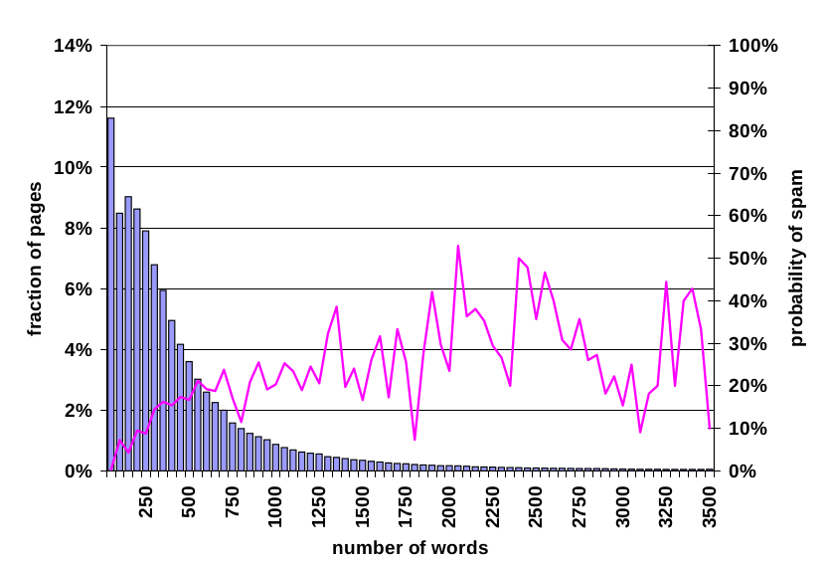
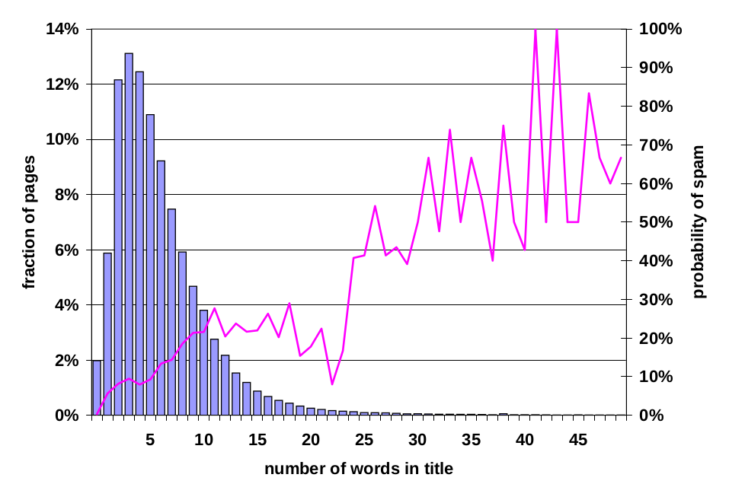
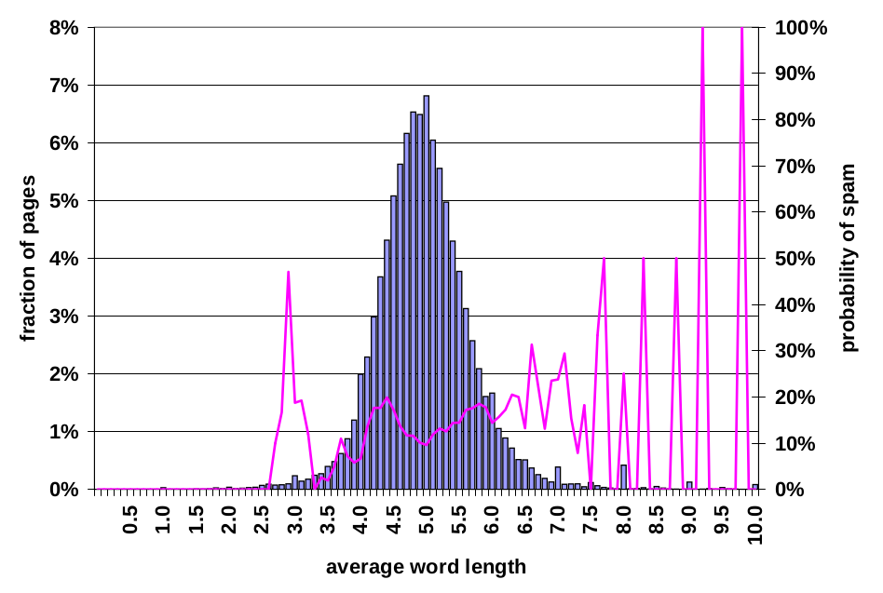
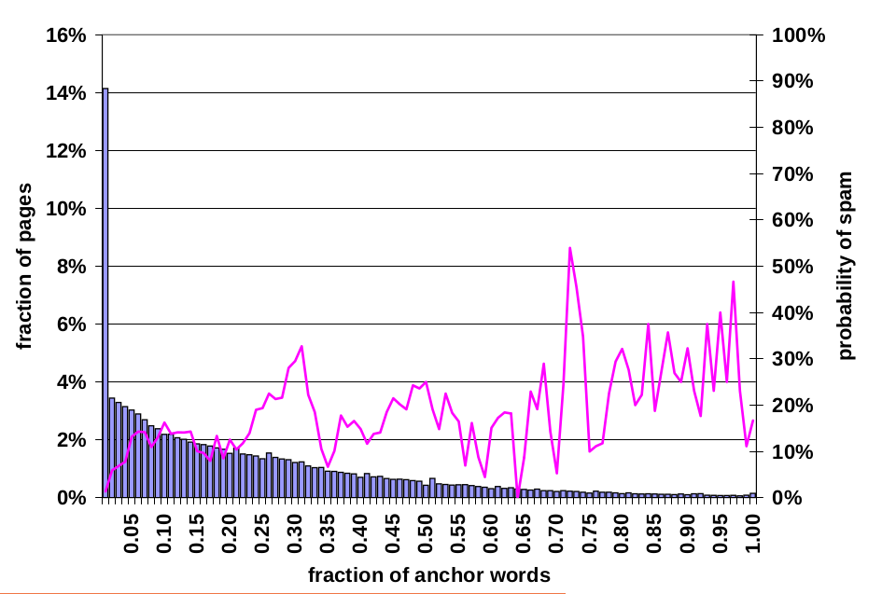
Altre euristiche

Slide 19
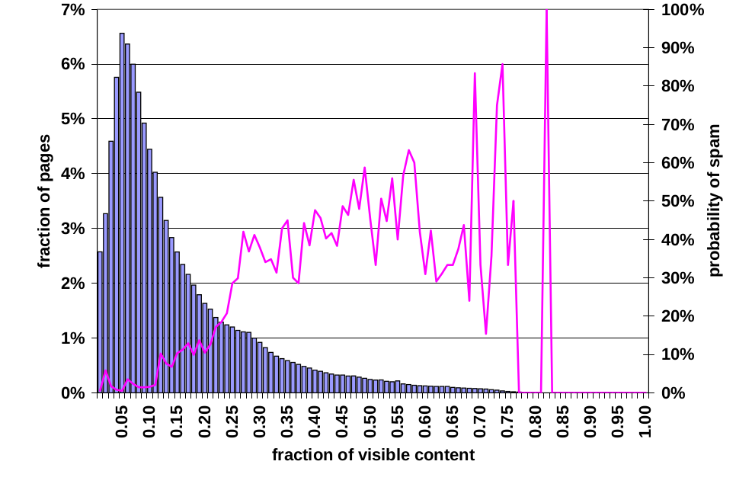
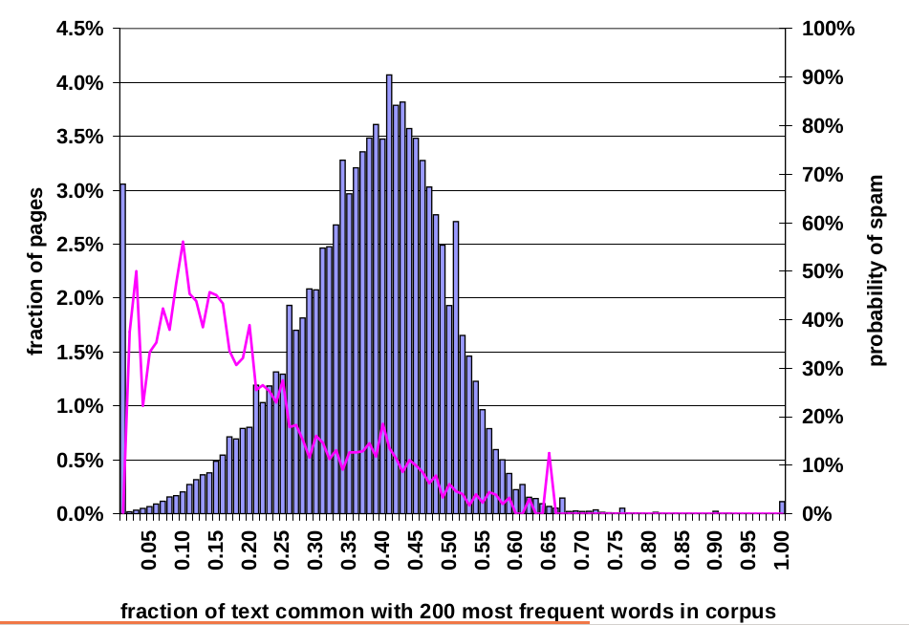
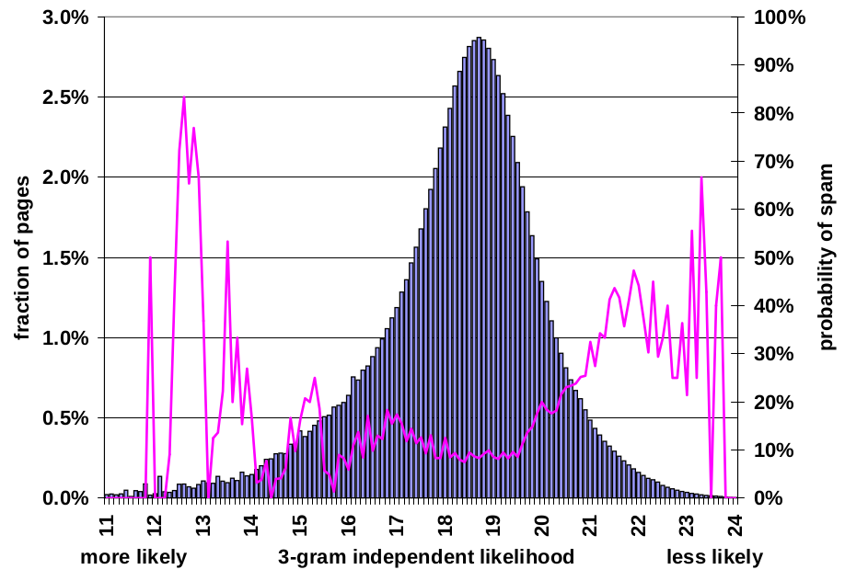
Altre euristiche

Slide 20
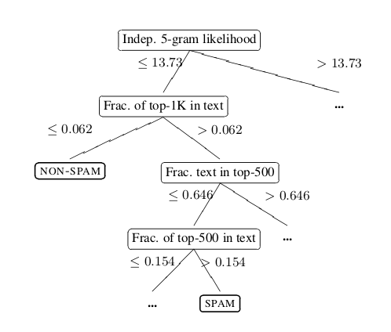
Classificatore
Viene utilizzato un classificatore per combinare le euristiche.
Viene utilizzato un classificatore di tipo “decision-tree”.

Slide 21
Risultati
class | recall | precision
spam | 82.1% | 84.2%
non spam | 97.5% | 97.1%
Ci sono delle tecniche per poter migliorare questi risultati come le tecninche bagging e boosting.

Slide 22
Rilevare la duplicazione delle frasi
Una delle euristiche menzionate era la ridondanza di contenuti che venia rilevata attraverso il rapporto di compressione.
Un'altro metodo è quello descritto nell'articolo “Detecting Phrase-Level Duplication on the World Wide Web”.

Slide 23
Rilevare la duplicazione delle frasi
Esaminando un dataset di pagine spam tedesche generate automaticamente, si è notato che sono create combinando contenuti presi da un corpus limitato.
Vegono definiti degli algoritmi per scoprire questo tipo di replica.
Le pagine create secondo questo metodo vengono generate al volo e cambiano compretamente a ogni download.

Slide 24
Dataset
Vengono utilizzati due dataset:
Il primo dataset considerato consiste di 151 milioni di pagine HTML.
il secondo consiste di 96 milioni di pagine HTML scelte in modo casuale dal insieme di pagine crawlate da MSN.

Slide 25
Campionamento
Un documento viene ridotto ad un insieme di feature.
Vengono rimpiazzati tutti i markup con spazi bianchi.
Vegono definite parole del documento le sequenze massime di caratteri alfanumerici
Vengono definite le k-frasi di un documento tutte le sequenze di k consecuti parole nel documento
Il documento viene trattato come un cerchio: la sua ultima parola è seguita dalla sua prima.

Slide 26
Rabin fingerprint
Il metodo di campionamento sfrutta alcune propriet`a della funzione Rabin fingerprint
Una Rabin fingerprint tratta i bit di una string in input come coefficienti di un polinomio booleano
Ci sono molte Rabin fingerprint ognuna delle quali è parametrizzata da un polinomio primitivo sopra l’anello dei booleani. Un polinomio primitivo p di grado d ha la proprietà che x^{i} modulo p non è uguale a x^{j} modulo p per tutti 0 < i < j < 2^{d}
Per calcolare la Rabin finger print di un pattern b di bit, dobbiamo anteporre un bit al bit pattern e appendere d zeri, il risultato e un b i il bit pattern. La fingerprint di b è b i modulo p

Slide 27
Algoritmo
L’algoritmo per creare i vettori di feature funziona in questo modo:
vengono calolate la fingerprint per ogni parola nel documento (usando un polinomio primitivo pa ), in questo modo si riducono n-parole in n-token.
calcoliamo le fingerprint di ogni frase di k-token (usando un polinomio primitivo pb)
Terzo applichiamo m differenti fingerprinting (con polinomi primitivi da p1 a pm ) per ognuna delle frasi, tendendo le più piccole degli n risultati
Questo processo infine crea un vettore di m fingerprinting che rappresentano il documento. Ci riferiamo al i-esimo elemento del vettodre come l’i-esimo shingle del documento, e l’insieme degli elementi come shingles di tutto il vettore.

Slide 28
Duplicazione
Vengono clasterizzate tutte le pagine dei data set in classi di equivalenza e ogni classe contiene tutte le pagine che sono esattamenente o quasi duplicate di un’altra
In particolare nell’articolo sono state cercate le frasi più popolari cioè quelle che compaiono in più documenti. Queste frasi sono poco interessanti e riguardano termini legali, menu, frammenti javascritp
Per determinare le frasi popolari si considerano le seguenti triple i, s, d dove s è l’i-esimo shingle del documento d. Vengono estratte tutte le triple corrispondenti all’interno della collezione. Vengono ordinate lessicografilmente e cercate le triple che matchano per i e s.

Slide 29
Bibliografia
Spam, Damn Spam, and Statistics,Using statistical analysis to locate spam web pages, Dennis Fetterly, Mark Manasse, Marc Najork
Detecting Spam Web Pages through Content Analysis, Alexandros Ntoulas, Marc Najork, Mark Manasse, Dennis Fetterly
Detecting Phrase-Level Duplication on the World Wide Web, Dennis Fetterly, Mark Manasse, Marc Najork

Slide 30
Martinez
Vengono proposte nuovi tipi di feature per rilevare lo spam.
Vengono usati modelli di linguaggi per analizzare le sorgenti estratte da ogni sito nella collezione.
Viene creato un modello del linguaggio per ogni sorgente e calcolata la differenza tra i due modelli da ogni altro modello
Le sorgenti di informazioni usate sono:
• testi delle ancore, testo vicino alle ancore della pagine sorgente
• titolo e contenuto della pagina obbiettivo dello spam

Slide 31
Kullback-Leibler
Per esaminare le differenze tra i modelli viene utilizzata la Kullback-Leibler (KL), una misura asimmetrica della divergenza la quale misura quanto male una distribuzione di probabilità Mq riesce a modellare Md.

Slide 32
Classificazione
I dataset utilizzati sono WEBSPAM-UK2006 e WEBSPAM-UK2007. Queste collezioni definiscon un’etichetta con cui si definisce una pagina facente parte della classe spam, non spam o non ben definita.
Per quanto riguarda la classificazione delle pagine è stato usato Weka un software che contiene un insieme di algoritmi di machine learning e data mining.

Slide 33

Kullback-Leibler Divergence
La Kullback-Leibler Divergence (KLD) viene utilizzata per misurare le divergenze tra le distribuzioni di probabilità dei termini di due documenti.
Viene applicata a unità di testo della pagina sorgente e di quella linkata.
dove in PT1(t) è la probabilità del termine t nella prima unità di testo e PT2(t) è la probabilità del tetmine t nella seconda unità di testo.
Il modello del linguaggio usato stima la massima likelihood della probabilità dell’occorrenza dell’unigramma.

Slide 34
Feature
Viene cercato di trovare una relazione tra due pagine collegate sulla base del loro valore di divergenza.
I valori sono ottenuti calcolando le divergenze con KLD tra una o più sorgenti di informazioni da ogni pagina.
In particolare si usano 3 tipi di informazione dalla pagina che collega un’altra: testo delle ancore, testo intorno alle ancore, termini nell’URL.
Inoltre vengono utilizzate 3 tipi di informazione per la pagina che viene linkata dalla pagina sorgente: titolo,contenuto della pagina, meta tag.

Slide 35
Feature usate
testo delle ancore – contenuto
testo vicino alle ancore – contenuto
termini nell’URL – contenuto
testo delle ancore – titolo
testo intorno alle ancore – titolo
termini nell’URL – titolo
titolo – contenuto
meta tag

Slide 36
Feature usate
testo delle ancore – contenuto
testo vicino alle ancore – contenuto
termini nell’URL – contenuto
testo delle ancore – titolo
testo intorno alle ancore – titolo
termini nell’URL – titolo
titolo – contenuto
meta tag

Slide 37
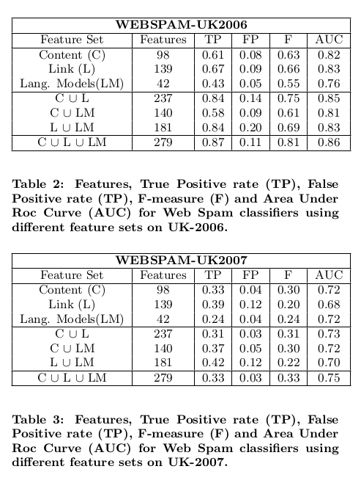
Risultati

Slide 38
Zhou
Viene fatta un’analisi su il contenuto spam usando dei modelli specifici e vengono proposte delle misure specifiche di diversità per identificare le pagine spam.
Viene descritto un metodo su statistiche sulla base di argomenti.
Non utilizza statistiche basate sulle parole della pagina le quali ignorano la semantica tra di esse.
Il metodo basato su statistiche degli argomenti può catturare le feature linguistiche nascoste nel testo per capire se la pagina è buona.
Le analisi vengono fatte usando dei modelli degli argomenti come la Latent Dirichlet Allocation (LDA) che sono modelli statistici dei linguaggi per scoprire argomenti nascosti che compaiono in una collezione di documenti.

Slide 39
Topic model
Un topic model è un modello statistico che scopre gli argomenti latenti in una collezione di documenti.
In generale LDA modella ogni argomento latente come una distribuzione probabilistica su un vocabolario e ogni documento come una distribuzione probabilistica sugli argomenti latenti.

Slide 40
Topical diversity measure
Se analizziamo le feature nascoste di una pagina spam, possiamo notare che i contenuti di queste pagine che son generati automaticamente, hanno delle differenze con altri contenuti delle pagine che non sono spam.
Da questa intuizione è stato proposto di analizzare il contenuto delle pagine web usanso i topic models.

Slide 41
Dopo avere usato un topic model su un testo come il contentuo di una pagina web possiamo scoprire e caratterizzare gli argomenti nascosti all’interno del testo.
A ogni argomento latente è associato con un corrispondente peso che indica quanto frequentemente questo argomento compare nel corpus, in generale otteniamo una distribuzione di argomenti per il testo disponibile.
Per rilevare il contentuto spam, l’obbiettivo è capire se le pagine spam e non spam hanno un’unica caratteristica in termini di distribuzione degli argomenti.

Slide 42
Processo
Data una pagina d possiamo rappresentare il contentuto della pagina usando il modello di bag-of-word.
Il vocabolario di d che consiste di tutte le parole in d `e rappresentato come W . Allora si può applicare LDA direttamente su d per ottenere gli m argomenti latenti denotati come t1 , t2 , ..., tm , dove ogni argomento ti è una distribuzione di parole φti .
Per ogni parola w ∈ W la probabilità che compaia in un argomento ti viene definita come: φ(w|ti ).
Usiamo W (ti ) per rappresentare l’insieme delle parole che hanno una probabilità rispetto a ti più grande di 0.
Il peso di ogni argomento ti è uguale a

Slide 43
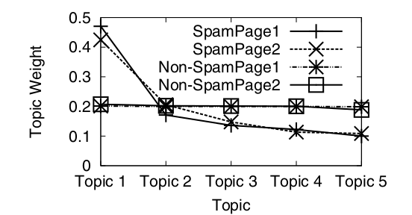
Distribution-based Topical Diversity Measure
le pagine spam sono molto topic-centric, ovvero loro hanno uno specifico insieme di argomenti centrali.
Intuitivamente le pagine di spam e non spam hanno distribuzioni degli argomenti differenti

Slide 44

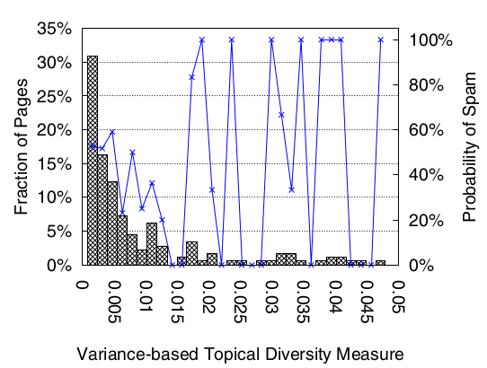
Distribution-based Topical Diversity Measure
Per catturare questa caratteristica sulle distribuzioni dei pesi degli argomenti per le pagine spam e normali,è stato proposta una misura della diversità degli argomenti basata sulla varianza.
u=1/m

Slide 45

Semantic-based Topical Diversity Measure
La misura della diversità degli argomenti basata sulla distribuzione considera solamente la distribuzione dei pesi degli argomenti e non se gli argomenti sono semanticamente relativi
Chi crea le pagine spam ha come obiettivo di aumentare il rank delle pagine perciò è facile pensare che molte pagine spam sono semanticamente relative.
Un modo per misurare la relazione semantica tra gli argomenti è misurare la semantica tra le parole.
Viene utilizzata una funzione di similarit`a Sim(wi , wj ) per ottenere le relazioni semantiche tra due parole. La funzione di similarità usata è quella di Wordnet.
Per misurare la relazione semantica tra due argomenti ti , tj , possiamo ottenere le similarità tra ogni coppia di parole dei due argomenti moltiplicate con le loro probabilità rispetto agli argomenti, per ottenere la media delle similiratà.

Slide 46

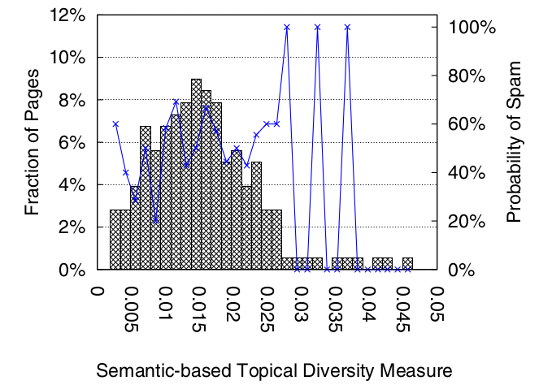
Misura della diversità degli argomenti basata sulla semantica

Slide 47

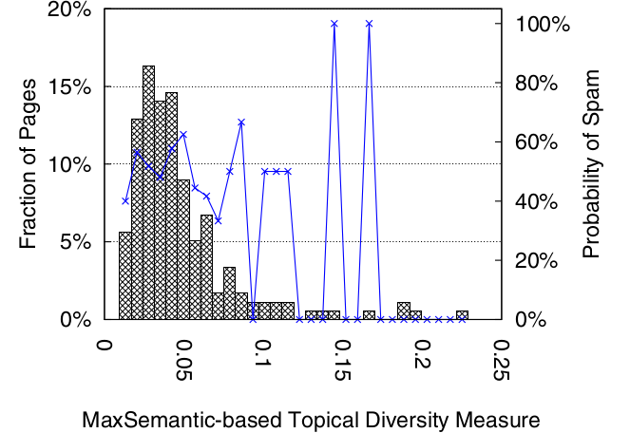
Misura di diversità basata sulla massima semantica

Slide 48
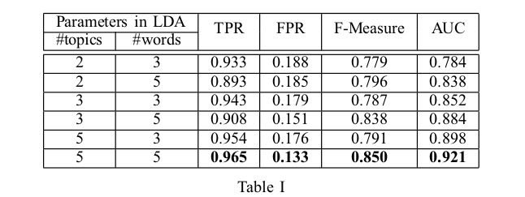
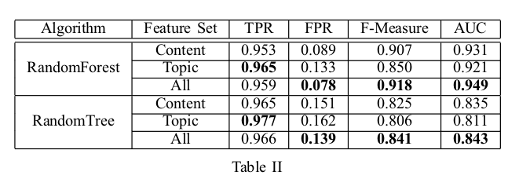
Valutazione

Slide 49
Bibliografia
Effectively Detecting Content Spam on the Web Using Topical Diversity Measures, Cailing Dong, Bin Zhou

Slide 50
Castillo
Viene presentato un algoritmo (WITCH) che impara a rilevare lo spam degli host o di pagine sul web.
Analizza la struttura del grafo del web e il contenuto della pagina.
Le pagine spam e non spam hanno differenti proprieta statistiche le quali possono essere sfruttate per costruire un classificatore. Ma oltre a queste feature standard da analizzare bisogna analizzare la struttura dei collegameti tra le pagine.

Slide 51
Algoritmo
Assumiamo che abbiamo le seguenti caratteristiche:
  un insieme l di esempi etitchetati (x1 , y1 ), ..., (xl , yl ), dove xi denota il vettore di feauter associato all i-esimo host e yi è la sua etichetta: -1 per non spam e +1 per spam
  un insieme u di esempi non etichettati, xl +1 , ..., xn , con n = l + u
  un grafo diretto pesato con nodi x1, ..., xn

Slide 52
Algoritmo
Assumiamo che abbiamo le seguenti caratteristiche:
  un insieme l di esempi etitchetati (x1 , y1 ), ..., (xl , yl ), dove xi denota il vettore di feauter associato all i-esimo host e yi è la sua etichetta: -1 per non spam e +1 per spam
  un insieme u di esempi non etichettati, xl +1 , ..., xn , con n = l + u
  un grafo diretto pesato con nodi x1, ..., xn
  E l’insieme delle coppie (i, j) dove il nodo i è connesso al nodo j e aij il peso del link da xi a xj

Slide 53

Algoritmo
Supponiamo volessimo istruire un classificatore lineare f(x) = w · x

Slide 54


Algoritmo
Trarre vantaggio dai link tra le pagine che rappresentano il grado di similarità tra sorgente e destinazione
Nel caso in cui lo spazio delle feature non è abbastanza grande un sempice classificatore lineare non è abbastanza flessibile. Perciò viene introdotto un nuovo parametro zi per ogni nodo i e il classificatore viene istruito: f (xi ) =w · xi + zi .

Slide 55
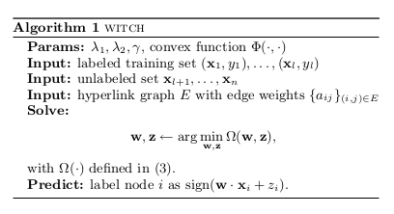

Slide 56
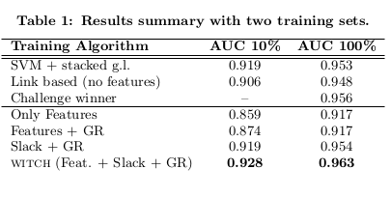
Risultati
I parametri hanno un influenza sulle prestazioni dell’algoritmo.

Slide 57
Bibliografia
Web spam Identification Through Content and Hyperlinks, Jacob Abernethy, Olivier Chapelle, Carlos Castillo
WITCH: A NEW APPROACH TO WEB SPAM DETECTION, Jacob Abernethy, Olivier Chapelle, Carlos Castillo
Topical Locality in the Web: Experiments and Observations ∗, Brian D. Davison

Slide 58
Urvoy
Le pagine spam che vengono generate automaticamente non sono facili da rilevare usando metodi di classificazione classici basati sul contentuto
Viene presentato un nuovo metodo chiamato “(hidden) style similarity measure” basato su feature testuali extra al codice html
Inoltre è descritto un metodo per clusterizzare una grande collezione di documenti sulla base di questa nuova misura
Questo metodo clusterizza le pagine che hanno uno stile in comune, perciò risulta ottimo nell'identificare spam

Slide 59
Rilevare la similarità
L'identificazione della similarità testuale normalmente fa uso di feature basate sulle parole
Ma visto che le pagine sono generate automaticamente difficilemente condivideranno gli stessi vocaboli
Per rilevare la similarità basandosi sul metodo di generazione abbiamo bisogno di feature più simili alla strttura interna html
Questo porta a studiare lo stile di una pagina più che il contenuto

Slide 60
Algoritmo HSS
Per catturare la similarità basandosi sul metodo di generazione delle pagine viene utilizzato un processo che esclude tutti i caratteri alfanumerici e tiene conto di quelli rimanenti attraverso l'uso degli n-grammi
Analizzando le feautre html come: spazzi, tag ecc. riusciamo a modellizzare lo stile di un pagina
Questo modello consente di confrontare e raggruppare insieme documenti che condividono molte feature nascoste

Slide 61
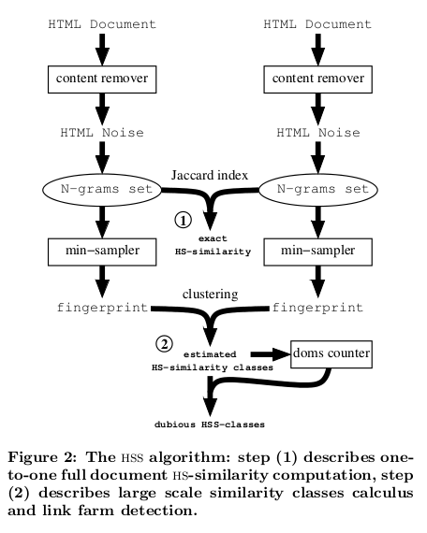
Algoritmo HSS
Vengono considerati: HS-similarity (one to one) e HS-clustering (global)

Slide 62
Algoritmo HSS
L'algoritmo è efficiente per caratterizzare documenti che provengono dallo stesso sito senza avere informazioni sull'host o URL
Un risultato importate è che le classi di similarità contentdono pagini di differenti domini

Slide 63
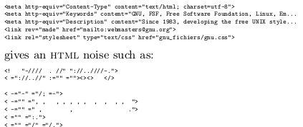
Preprocessing
Il primo passo per confrontare due documenti è eliminare tutto ciò non riflette il loro conentuto
Nel caso di documenti html: tag, spazi extra, stop word
L'approccio descritto fa il contrario ovvero tiene tutto ciò che è rumore di un documento html ed elimina i caratteri alfanumerici

Slide 64
Similarità
Per ragioni computazionali si è scelto di usare una distanza basata sull'intersezione degli insiemi con gli n-grammi che si sovrappongono
Una semplice HS-similarity può essere calcolata anche con Jaccard

Slide 65
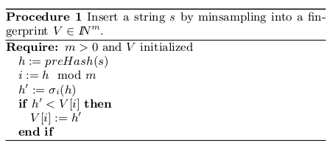
Fingerprint
Viene utilizzata per ragioni computazionali

Slide 66
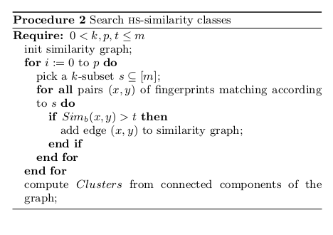
Clustering
Grafi di similarita sono caratterizzati dalla proprietà quasi-transitiva: se xSy e ySz allora è probabile che xSz.
Questa proprietà è di aiuto per velocizzare il processo
Degli elementi potrebbero essere utilizzati per decidere se altri elementi sono nella stessa classe

Slide 67
Bibliografia
Tracking Web Spam with Hidden Style Similarity, Tanguy Urvoy, Thomas Lavergne, Pascal Filoche
Tracking Web Spam with HTML Style Similarities,TANGUY URVOY, EMMANUEL CHAUVEAU, and PASCAL FILOCHE

Slide 68
Benczur
Raccoglie un insieme di feature per web spam
Spiegazione di alcune tecniche di machine learning: “essemble selection”, “LoginBoost”, “RandomForest”

Slide 69
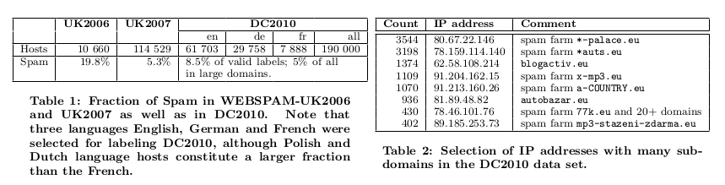
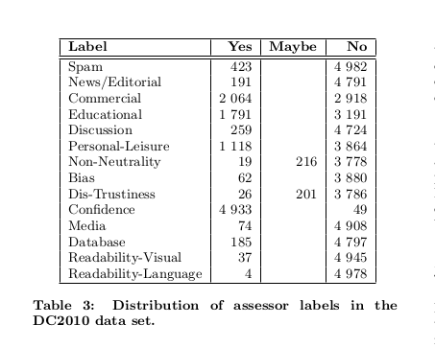
Dataset

Slide 70
Feature
Le feature usate sono quelle descritte in: C. Castillo, D. Donato, L. Becchetti, P. Boldi, S. Leonardi,M. Santini, and S. Vigna. A reference collection for web spam. SIGIR Forum, 40(2):11–24, December 2006

Slide 71
Ensemble Selection
E' un metodo che consente di utilizzare grandi collezioni di diverisi classificatori
Vantaggi:
  Ottimizzazioni delle perfomance
  Raffinamente dei precendeti overfitting
Usato per combinare un gran numero di classificatori
Instead of tuning various parameters of different classifiers, we can concentrate on finding powerful features and selecting the main classifier models which we believe to be able to capture the differences between the classes to be distinguished.

Slide 72
Learning Methods
Vengono usati i seguenti tipi di modello per costruire la libreria per “essemble selection”: bagged and boosted decision tree, logistic regression, naive Bayes, random forest
For most classes of features we use all classifiers and allow selection to choose the best ones

Slide 73
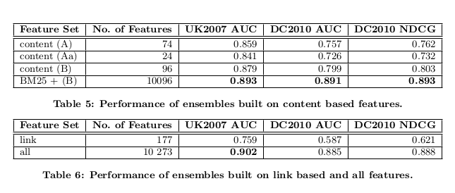
Risultati

Slide 74
Bibliografia
Web Spam Classification: a Few Features Worth More Miklós Erdélyi, András Garzó, András A. Benczúr
A Reference Collection for Web Spam Carlos Castillo , Debora Donato, Luca Becchetti, Paolo Boldi, Stefano Leonardi, Massimo Santini and Sebastiano Vigna

Slide 75
Tecninche basate su link
Gyongyi
Caverlee
Davison
Krishan
Wu
Altri

Slide 76
Gyongy: trustrank
Gli autori propongono una tecnica semi-automatica per separare le pagine buone da quelle di spam
Prima viene selezionato un insieme di pagine seed per essere valutate da un esperto. Una volta identificate le pagine buone, viene utilizzata la struttura dei link per scoprire pagine che sono probabilmente buone

Slide 77

Funzione Oracle
Gli autori formalizzano il lavoro fatto da una perona per determinare se una pagina è spam oppure no con una funzione binaria Oracle

Slide 78
Funzione Oracle
Per scoprire le pagine buone senza ivocare la funzione Oracle su tutte le pagine bisogna fare un osservazione empirica che gli autori chiamano isolazione approssimata dell’insieme delle pagine buone: le pagine buone raramente puntano a quelle cattive (oss. ma in caso di honey pot) perché le persone che creano pagine buone hanno poco interesse a linkare pagine chehanno un contenuto costruito per aumentare il rank
Ma alcune volte i creatori di pagine buone sono ingannati

Slide 79
Funzione trust
Per non usare la funzione Oracle su tutto ill web gli autori stimano la verosomiglianza che una pagina p sia normale
La nuova funzione è la trust function T che ritorna un range di valori tra 0 (cattivo) e 1 (normali).
Idealmente per delle pagine p, T(p) ritornerebbe la probabilità che p sia buona

Slide 80
Proprietà trust
Proprietà Ideale TrusRank
  T (p) = P r[O(p) = 1]
Proprietà di ordinamento di TrustRank
  T (p) < T (q) ↔ P r[O(p) = 1] < P r[O(p) = 1]
  T (p) = T (q) ↔ P r[O(p) = 1] = P r[O(p) = 1]
Proprietà di soglia di TrustRank
  T (p) > δ ↔ O(p) = 1

Slide 81

Calcolare la verità
Gli autori denotano con S⁺ il sottoinsieme di pagine dell’insieme seed che sono normali mentre con S⁻ le pagine cattive, ricavati tramite la funzione Oracle
Le pagine che non sono controllare da una pesona sono constrassegnate con un valore di verità uguale a ½
Questo schema è chiamato funzione di verità ignorante T0 definita per ogni pagina p ∈ V

Slide 82

Propagazione della verità
Come passo successivo nel calcolare il punteggio di verità prendiamo vantaggio nell’usare la proprietà dell’isolamento approssimata delle pagine normali
Assegnamo 1 a tutte le pagine che possono essere raggiunte da una pagina in S⁺ in M step
Dagli esperimenti si nota che quanto più è grande M la precision e la recall diminuiscono
La funzione di verità TM è definita come:

Slide 83
Attenuazione della verità
Per attenuare il valore di verità quanto più si va avanti durante il cammino si possono utilizzare:
  Trust dampening
  Trust splitting

Slide 84
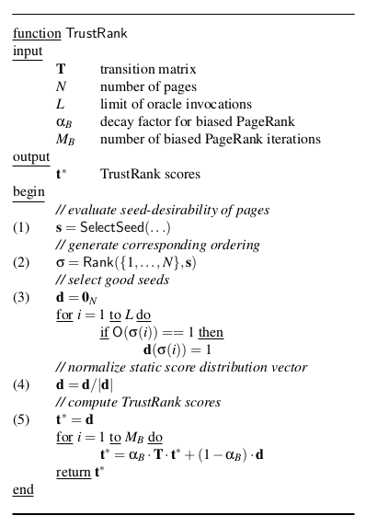
Algoritmo

Slide 85
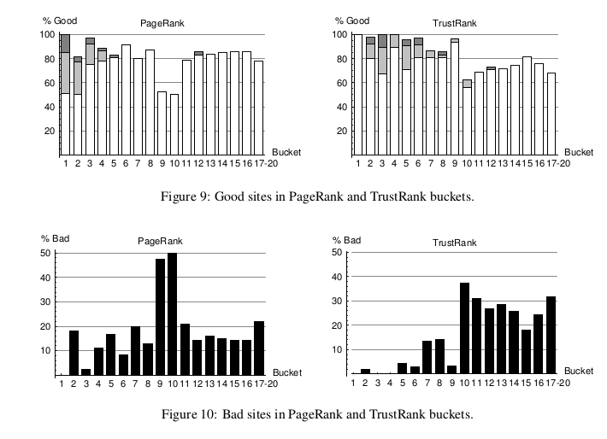
Risultati
Trust splitting

Slide 86
Gyongy: Mass Estimation
E’ introdotto il concetto di spam mass, una misura dell’impatto dello spam (da link) sul rank di una pagina
Viene descritto un metodo per identificare spam farm
Le pagine target di una farm spam sono quelle che ricevono un valore alto di pagerank e hanno una grande valore di spam mass mentre le pagine buone che hanno alto pagerank, derivato da altre pagine buone, hanno un basso spam mass
Viene stimato lo spam mass di tutte le pagine calcolando e combinando due valori di pagerank:
  il valore regolare di pagerank per ogni pagina
  un valore personalizzato dove un grande gruppo di pagine reputaili (conosciute) ricevono un peso maggiore.
La mass estimation può essere usata per identificare pagine che beneficiano di link di spam

Slide 87
Approccio Naive
Il web può essere partizionato in nodi buoni V⁺ e nodi spam V⁻ e la loro unione forma il grafo del web
Trovare i nodi x che aumentano di molto il loro pagerank attraverso i nodi spam che puntano ad essi
Per il momento consideriamo che i vicini che lo puntano sappiamo se sono ruputabili o spam
Un modo semplice è quello che dato un nodo x andiamo a vedere i sui vicini che lo puntano e inferire se x è buono o spam

Slide 88
Approccio Naive
In una prima approssimazione possiamo semplicemente guardare il numero di link in ingresso. Se la maggior parte dei inlink provengono da nodi spam, il nodo allora sarà etichettato come nodo target spam altrimenti buono.
Questo approccio falisce quando ad esempio abbiamo un nodo con molti link in ingresso che provengono da nodi buoni rispetta a nodi spam ma il pagerank prodotto dipende molto di più dai nodi spam che da quelli buoni.
Un’alternativa è non guardare solo gli inlink ma anche il pagerank che deriva dagli ognuno dei link. Il contribbuto di un link ammonta al cambiamento di pagarank che avviene se `e rimosso il link.
La terza alternativa è etichettare tutti i contributi di pagerank dei nodi che sono direttamente e indirettamente conessi al nodo

Slide 89
Spam mass
Per una data partizione { V⁺, V⁻ } di V e per dei nodi x il pagerank di x è la somma dei contribbuti di nodi buoni e dei nodi spam.
Teorema 1. Lo spam mass assoluto di x, denotata con Mx , è il pagerank che x riceve dai nodi spam che uguale a
Spam mass è la misura di quanto direttamente e indirettamente i nodi di spam vicini incrementano il pagerank di un nodo.
Teorema 2. Lo spam mass relativo di x, denotara da mx , è la frazione del pagerank di x dovuto al contribbuto dei nodi di spam cioè:

Slide 90



Stimare spam mass
Se non si conosce se i nodi seed sono spam oppure buoni bisogna fare una stima
Assumimo che solo un sottoinsieme di nodi buoni è fornito ed è chiamato good core (V~)+
Dato (V~)+ vengono calcolati due insiemi di valori di pagerank:
  p = PR(v) il pagerank dei nodi basato su una distribuzione di salto uniforme
  il pagerank basato sul good core con una distribuzione di salto

Slide 91


Stimare spam mass
Teorema 3. Dati i valori di pagerank px e p'x , la stima assoluta di spam mass di un nodo x è:
e la stima relativa di spam mass di x è:

Slide 92
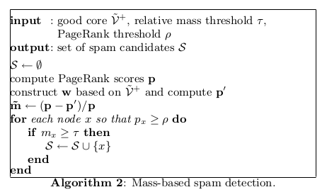
Algoritmo

Slide 93
Bibliografia
Combating Web Spam with TrustRank, Zoltan Gÿongyi, Hector Garcia-Molina, Jan Pedersen
Link Spam Detection Based on Mass Estimation, Zoltan Gyongyi, Pavel Berkhin

Slide 94
Krishan: anti-trustrank
Come per TrustRank gli autori propongono un algoritmo di selezione di un insieme seed di pagine che sono valutate da persone. Poi vengono usate la struttura dei link del web e le etichette inserite manualmente alle pagine dell’insieme seed per rilevare altre pagine
L’algoritmo di trustranlk parte da un insieme di seed e poi utilizza pagerank personalizzato, usando un vettore che è un sottoinsieme di pagine dell’insieme seed, per manipolare pagerank in modo tale da visitare di più le pagine che sono buone
Viene seguita la stessa intuizione di trustrank:le pagine spam non sono puntate da pagine buone.
Perciò si parte con un insieme di pagine spam da un insieme seed e si propaga Anti Trust in direzione inversa con l’obbiettivo di rilevare le pagine spam le quali possono essere filtrate da un motore di ricerca.

Slide 95
Isolamento approssimato
L’approccio su cui si basa anti trust rank è sull’isolamento approssimato cioè pagine buone molto raramente punteranno a pagine malevoli.
Questo principio implica anche che le pagine che puntano a pagine spam sono molto probabilmente anche esse spam

Slide 96
Algoritmo
L’algoritmo trustrank parte con insieme di pagine attendibili (seed) e si propaga la Trust lungo i link in uscita.
In anti trust rank, l’anti trust viene propagata nella direzione inversa ai link in entrata partendo da un insieme di pagine dell’isieme seed che sono spam.
Vengono classificate le pagine come spam se il valore di anti trust rank è più di una certa soglia.
Un altro modo per classificare una pagina come spam è ritornare le n pagine che hanno valore di anti trust rank maggiore

Slide 97
Dettaglio
Prelevare un insieme di pagine spam etichettate manualmente
calcolare T per essere la matrice trasposta della matrice del grafo del web
eseguire pagerank personalizzato sulla matrice T con seed set come insieme di teletrasporto
calcolare il rank dellle pagine in ordine decrescente.

Slide 98
Dettaglio
Visto che le pagine normali sono linkate da pagine nomrali se si calcola pagerank personalizzato con le pagine spam, sulla matrice trasposta, si ottiene pagerank al contrario.
Perciò visto che il vettore di teletrasporto è costituito da pagine spam, e le pagine spam sono collegate da altre pagine spam, il rank al contrario ritorna tutte lo score delle pagine che puntano le pagine spam con più alto rank
Ordinandole al contrario si hanno tutte le pagine che hanno un valore di spam più alto

Slide 99
Bibliografia
Web Spam Detection with Anti-Trust Rank,Vijay Krishnan, Rashmi Raj

Slide 100
Badrank
A differenza di pagerank, lalgoritmo di badrank non determina l’importanza delle pagine web ma misura le caratteristiche negative
Badrank si basa sul principio del collegamento con vicini cattivi: se una pagina collega un’altra pagina con un alto Badrank, la prima pagina prende un alto badrank attraverso questo link
Questo è molto simile a pagerank con la differenza che badrank non è basato sulla valutazione di link in entrata di una pagina web ma dai sui link in uscita

Slide 101
Badrank
Badrank può essere formalizzato con la seguente formula:
BR(A) = E(A)(1 − d) + d(BR(T1 )/C(T1 ) + ....... + BR(Tn )/C(Tn ))
dove: BR(A) è il badrank di una pagina A, BR(Ti ) è il badrank delle pagine Ti le quali sono i link in uscita della pagina Ai , C(ti ) è il numero di link in uscita della pagina Ti e d è il damping factor. Mentre E(A) rappresenta la valutazione di certe pagine web ovvero se sono spam o normali
perciò prima di tutto le pagine devono essere valutate, un filtro assegna un valore E(A), il quale può essere basato sul grado di spam o il valore di pagerank

Slide 102
PR0
Pagerank e badrank vengono combinati per penalizzare le pagine spam
Un modo è calcolare il badrank prima è poi dividere il pagerank di ogni pagina con il propio badrank per ogni iterazione nel calcolo di pagerank.
Questo ha dei vantaggi infatti una pagina con alto badrank passera un piccolo o nullo pagerank alle pagine a cui punta

Slide 103
Bibliografia
http://pr.efactory.de/e-pr0.shtml

Slide 104
Davison: Topical trustrank
Trustrank è un ottimo algoritmo per identificare lo spam, ma ha un problema cioè l’insieme seed usato potrebbe non essere sufficientemente rappresentativo per coprire bene tutti gli argomenti del web
Un modo naturale di ottenere una grande copertura del web è usare informaini sugli argomenti
Invece di usare un singolo trustrank score per un sito, gli autori propongono di calcolare il trustrank score per differenti argomenti

Slide 105
Davison: Topical trustrank
Per fare questo bisogna partizionare l’insieme seed sulla base degli argomenti
Usando ognuna di queste partizioni come seed set viene calcolato il trust score per ogni pagina

Slide 106
Combinazione
Vengono mostrate due tecniche per combinare lo score di verità dei vari argomenti.
Simple summation. In questa tecnica i vari punteggi sono sommati per generare il topical trust score.
Quality bias. Viene introdotta una “quality” bias nella combinazione di score individuali locali di verità. Gli autori propongono di persare ogni valore di verità locale individuale con un fattore di influenza wi per un argomento i

Slide 107
Bibliografia
Topical TrustRank: Using Topicality to Combat Web Spam, Baoning Wu, Vinay Goel, Brian D. Davison

Slide 108
Caverlee:Credibility-Based
Link Analysis
Viene introdotto un concetto di credibilità di un link. Questa credibilità è definita tramite tr passaggi
Prima vengono definite delle tecninche per assegnare semi automaticamente la credibilità ai link delle pagine web
Secondo l’algoritmo di assegnazione della credibilità permette agli utenti di asserire la credibilità in maniera personalizzata
Terzo algoritmo di ranking basato sulla credibilità (CredibleRank).
Le prestazioni sono migliori di pagerank e trustrank nel cercare lo spam

Slide 109
Caverlee:Credibility-Based
Link Analysis
Viene fatta una separazione tra qualita della pagina e dei link
La credibilità viene definita in termini di credibilità k-scope.
Una funzione C di credibilità istantaneamente valuta la qualità di un link di un pagina p al tempo t.
Un valore di C(p, t) = 0 indica che p non è credibile mentre C(p, t) = 1 indica che p è credibile.

Slide 110

Credibilità naive
In generale il web è troppo grande per essere etichetato tutto. Assumiamo che l’insieme P di tutte le pagine può essere diviso in tre insiemi: pagine conosciute essere buone Pw , pagine conosciute spam Pb , e pagine per le quali non si sa nulla Pu tale che P = Pw ∪ Pb ∪ Pu.

Slide 111
Credibilità k-scope
La credibilità k-scope valuta la credibilità di un pagina in termini della qualità della camminata random originata dalla pagina fino a k step.
Diciamo che un percorso dalla pagina p alla pagina q è un “bad path” se la pagina di destinazione è una pagina spam e nessuna altra pagina nel percorso è una pagina spam
Indichiamo con Pathk(p) l'insieme di tutti i percorsi dalla pagina p di lunghezza k
Indichiamo con BPathk(p) l'insieme di tutti i percorsi “bad path” dalla pagina p di lunghezza k
PR(pathk(p) la probabilità che una camminata casuale passi lungo un percorso k-lenght da una pagina p

Slide 112

Credibilità k-scope
Formalmente definiamo la credibilità k-scope di una pagina in termini di probabilità che una camminata casuale eviti le pagine spam dopo aver superato k hop dalla pagina di origine.
Nel caso in cui non ci siano pagine spam all’interno di k hop di pagine allora p è credibile con un valore Ck (p, t) = 1
Se essa è un pagina spam o nel caso in cui tutti i percorsi originati da p colpiscono una pagina spam all’intenro di k hop, allora p non è credibile Ck(p, t)=0

Slide 113
Credibilità k-scope
Visto che non che non è possibile avere tutto il grafo e non c’`e nessuna sicurezza sulla conoscenza totale dei nodi spam è stato introdotto il concetto di cerdibilità tunable k-Scope, la quale aumenta il calcolo della credibilità k-scope includendo un fattore di penalità di credibilità

Slide 114

Credibilità k-scope
Visto che non che non è possibile avere tutto il grafo e non c’`e nessuna sicurezza sulla conoscenza totale dei nodi spam è stato introdotto il concetto di cerdibilità tunable k-Scope, la quale aumenta il calcolo della credibilità k-scope includendo un fattore di penalità di credibilità
Definiamo la credibilità tunable k-scope di una pagina p, denotata con Ck(p), in due fasi, quando p non appartiene a Pb:
e quando p appartiene Pb allora: Ck(p) = 0

Slide 115
Algoritmo
Il calcolo della credibilità di una pagina è un processo locale che richiede solo la pagina corrente e il crawiling di tutte le pagine all’interno di k-hop dalla pagina di origine.
Il costo principale di calcolare la credibiltà tunable k-scope è il costo di identificare l’insieme dei percorisi cattivi per ogni pagina e il costo del calcolo delle probabilità dei percorsi.

Slide 116

CredibleRank
CredibleRank definisce che la qualit`a di una pagina `e determinata da due criteri: la qualità delle pagine che puntano ad essa e la credibilità di ogni pagina puntata
Definendo con In(p) l’insieme di pagine che puntano a p. Calcoliamo CredibleRank rc(p) per una pagina p
Questa formula dice che il valore di CredibleRank di una pagina p è determinato dalla qualità rc(q) e dalla credibilità dei link C(q) delle pagine che la puntano cosi come la forza del link w(q, p)

Slide 117
Bibliografia
Countering Web Spam with, Credibility-Based Link Analysis, James Caverlee, Ling Liu

